Slide 1
GEMİ TESPİTİNDE DERİN ÖĞRENME YAKLAŞIMLARI
ALEYNA DEMİRTAŞ 02220224572

Slide 2
1. Gelişmiş Deniz Gözlemi: SAR Tabanlı Gemi Tespiti için CNN Algoritmalarının Kullanımı
Giriş
Gemi tespiti, denizcilik alanında deniz güvenliği, gemi trafiği yönetimi, çevresel izleme ve arama kurtarma operasyonları gibi birçok uygulamada kritik bir rol oynamaktadır.
Uydu ve radar teknolojilerindeki gelişmelerle, derin öğrenme algoritmaları kullanılarak daha doğru ve hızlı gemi tespiti yapılabilmektedir.
SAR görüntüleme teknolojisi, hava koşullarından bağımsız olarak veri toplayabilme yeteneği sayesinde özellikle düşük görünürlük koşullarında gemi tespiti için avantaj sağlamaktadır.

Slide 3
Yöntem
SAR (Sentetik Açıklıklı Radar) görüntüleri kullanılarak gemi tespiti için CNN tabanlı bir model geliştirilmiştir.
Faster R-CNN modeli Sentinel-1 VH verileri ile eğitilmiş ve SARfish isimli bir algoritma uygulanmıştır.
Kullanılan veri kümesi, farklı hava koşulları ve deniz trafiği yoğunluklarını içeren geniş bir yelpazeye sahiptir. Mersin Limanı bölgesinde test edilen model,
Gemi hareketlerini izleyerek deniz trafiğini yönetmeye yardımcı olabilmektedir.
Deniz güvenliği ve çevresel izleme için kullanılabilir.
Farklı boyutlardaki gemileri başarıyla tespit edebilmekte ve sınıflandırabilmektedir.

Slide 4
3. BULGULAR Gemi tespit algoritması %86.11 doğruluk oranına ulaşmıştır
Kesinlik (Precision): %84.54
Geri Çağırma (Recall): %89.03
Algoritma, kargo gemileri, balıkçı tekneleri ve konteyner gemilerini başarıyla tespit edebilmiştir.
Yanlış pozitif oranı düşük olup, yanlış sınıflandırma minimum seviyede tutulmuştur.
Sonraki slayttaki resimde önerilen gemi tespit algoritması kullanılarak Sentinel-1 VH SAR görüntülerinden çıkarılan gemiler (kırmızı ile işaretlendi).

Slide 5
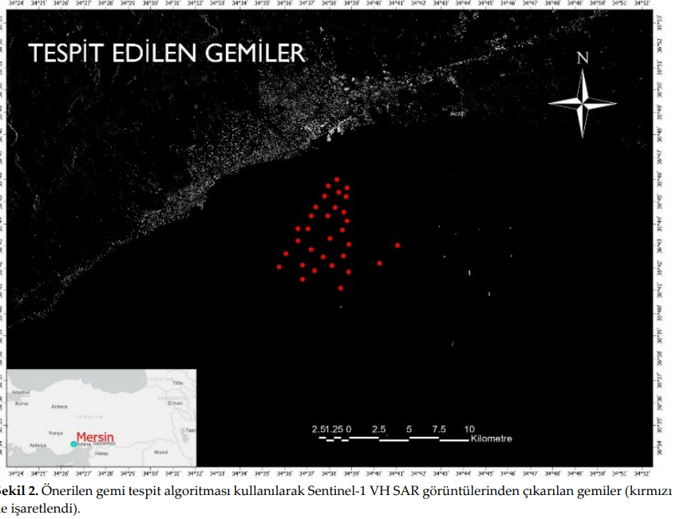

Slide 6
SONUÇLAR Model, %86,11 doğruluk oranı ile başarılı bir şekilde gemi tespiti gerçekleştirmiştir.
Küçük balıkçı teknelerinden büyük kargo gemilerine kadar geniş bir yelpazede tespit yapabilmektedir.
SAR görüntüleri sayesinde hava koşullarından bağımsız olarak çalışabilme avantajı sağlamaktadır.
Modelin yanlış pozitif ve yanlış negatif oranlarının düşürülmesi için daha fazla veri ile eğitilmesi ve farklı derin öğrenme tekniklerinin eklenmesi önerilmektedir.

Slide 7
2. Mask R-CNN ile Uydu Görüntülerinde Gemi Tespiti
Giriş
Gemi tespiti, ülke karasularının güvenliği, deniz taşımacılığı ve askeri uygulamalar için büyük öneme sahiptir.
Gelişen uydu teknolojisi sayesinde yüksek çözünürlüklü görüntüler ile nesne tespit modelleri etkin bir şekilde kullanılabilmektedir.
Uydu görüntülerinin geniş kapsama alanı ve sürekli veri sağlayabilmesi, denizcilik uygulamalarında kritik bir avantaj sunmaktadır.

Slide 8
Yöntem
Mask R-CNN kullanılarak uydu görüntülerindeki gemiler maske yöntemiyle işaretlenmiştir.
Veri seti Google Earth uydu görüntülerinden elde edilmiş, toplam 1838 görüntü ile model eğitilmiştir.
Model çoklu nesne tespiti ve segmentasyon yeteneği ile her gemiyi ayrı ayrı tanımlayabilmektedir.
Özellik Piramit Ağı (FPN) ile farklı ölçeklerdeki nesneleri daha başarılı bir şekilde yakalama yeteneği kazandırılmıştır.

Slide 9
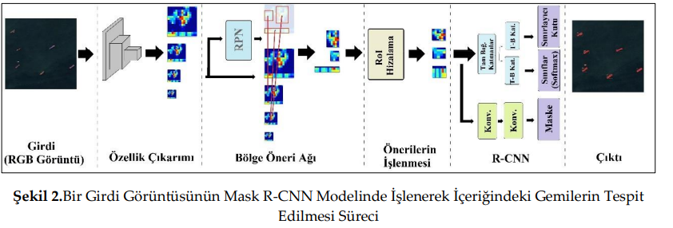

Slide 10
BULGULAR Model, 604 geminin 558'ini başarıyla tespit etmiştir.
Başarı oranları:
Kesinlik (Precision): %90.58
Geri Çağırma (Recall): %92.38
F1-Skoru: %91.48
Geliştirilmiş nesne tespiti sayesinde yanlış pozitif oranı düşüktür, ancak bazı kara parçaları yanlışlıkla gemi olarak tespit edilmiştir.
Model, birbirine yakın gemileri ayırt etmede zorlanmıştır, bazı durumlarda tek bir nesne olarak algılamıştır.
Test edilen uydu görüntülerinde gece ve kötü hava koşullarında başarı oranı düşmüştür, bu da modelin geliştirilmesi gerektiğini göstermektedir.

Slide 11
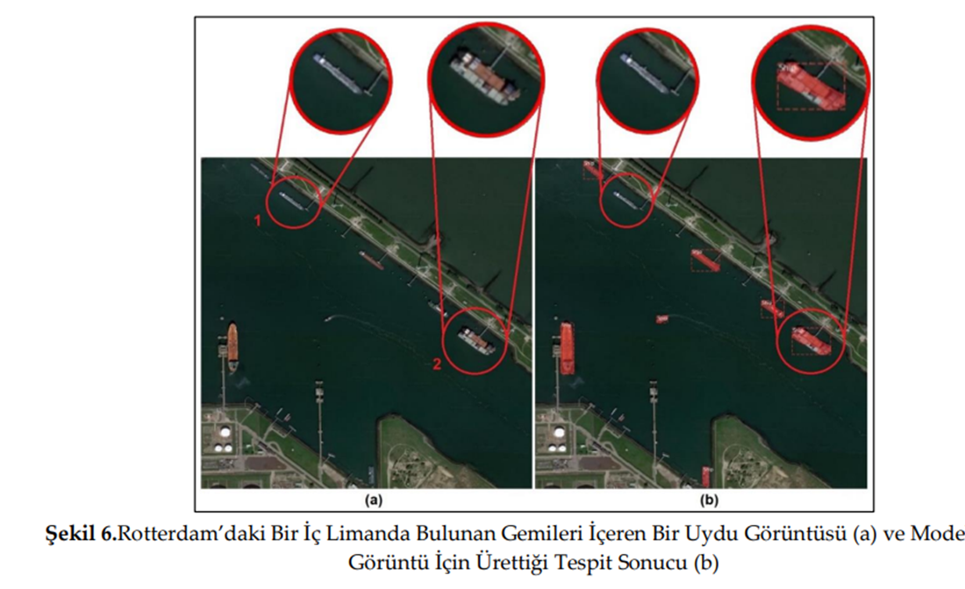

Slide 12
3. Gemi Tespiti Uygulamasında YOLOv8 ve YOLOv9 Algoritmalarının Performans Değerlendirmesi
Giriş
Nesne tespiti için hızlı, doğru ve düşük maliyetli çözümler büyük bir önem taşımaktadır.
YOLO mimarisi, tek bir ileri besleme işlemiyle hızlı nesne tespiti yapabilmesi nedeniyle gemi tespiti için sıkça kullanılmaktadır.
YOLO modelleri, hafif yapıları sayesinde gerçek zamanlı uygulamalarda yüksek performans sağlamaktadır.
Bu çalışmada, YOLOv8 ve YOLOv9 algoritmalarının performansları karşılaştırılmıştır.

Slide 13
Yöntem
Kaggle'dan alınan "Ships in Google Earth" veri seti kullanılmıştır. Veri setinde 1658 görüntü bulunmaktadır.
YOLOv8 ve YOLOv9 algoritmaları 25 iterasyon boyunca eğitilmiştir.
Model performansları kesinlik, duyarlılık ve ortalama hassasiyet (mAP) metrikleri ile değerlendirilmiştir.
YOLOv9, RepNCSPELAN4 gibi ileri seviye özellikleri sayesinde daha yüksek doğruluk oranlarına ulaşmıştır.
YOLOv8, C2f (Cross Stage Partial) modülü ile gradyan akışını iyileştirerek daha kararlı bir eğitim süreci sunmaktadır.

Slide 14
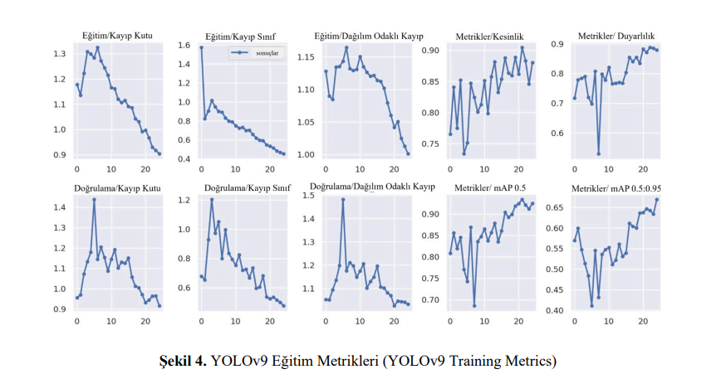
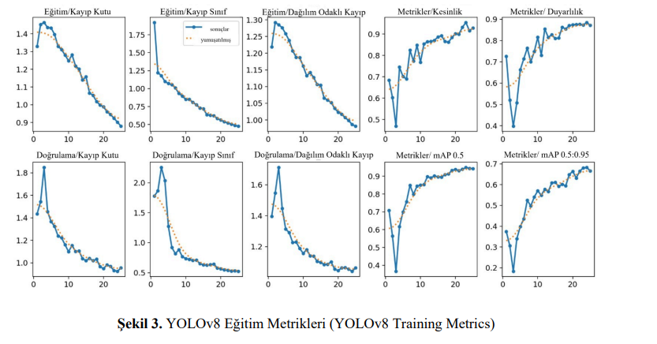

Slide 15
Sonuçlar
YOLOv9, YOLOv8’e kıyasla daha yüksek duyarlılık ve doğruluk oranı sağlamıştır.
YOLOv9'un erken iterasyonlarda daha hızlı öğrenme sağladığı tespit edilmiştir.
YOLOv8 ise daha geniş bir kullanım alanına sahip olması nedeniyle esnek bir çözüm sunmaktadır.
YOLOv9, daha küçük veya kısmen gizlenmiş nesneleri daha hassas bir şekilde tespit edebilmiştir.
YOLO modellerinin düşük ışık koşulları, yoğun deniz trafiği ve aşırı yansıma gibi zorlayıcı senaryolarda geliştirilmesi gerektiği önerilmektedir.
Gelecek çalışmalarda, farklı deniz araçlarını da kapsayan genişletilmiş veri setleriyle testler yapılması önerilmektedir.

Slide 16
Genel Değerlendirme ve Sonuç
SAR tabanlı yöntemler, hava koşullarına bağımsız çalışabilme avantajı sunarken, CNN tabanlı modeller ile yüksek doğruluk oranları elde edilmiştir.
Mask R-CNN, gemi tespiti için segmentasyon yeteneği sunarak daha detaylı analiz yapabilmektedir.
YOLOv8 ve YOLOv9 algoritmaları, hız ve doğruluk dengesi açısından pratik çözümler sunmaktadır.
Gelecekte, bu algoritmaların birleşimi ve daha büyük veri setleriyle performansın daha da artırılması hedeflenmektedir.
Derin öğrenme tabanlı gemi tespiti sistemlerinin, büyük ölçekli denizcilik operasyonlarında kullanımı yaygınlaşacaktır.

